Slide 1
Fundamentos de bases de datos
Maestra: Rosario González

Slide 2
Unidad 2
Diseño de Bases de Datos
Con
el modelo E-R

Slide 3
2.3 Diseño con Diagramas ER

Slide 4
Restricciones
Se puede definir restricciones a las que se debe adaptar el contenido de la BD:
  Correspondencia de cardinalidades.
  Claves
  De participación
Notes:
Un esquema E-R puede definir restricciones a las que se debe adaptar el contenido de la base de datos.

Slide 5
A. Correspondencia de cardinalidades
Recordando
Relación: Es una asociación entre varias entidades.
Cliente
Préstamo
Cve_cte | Nombre | Dirección | Teléfono
O4610123 | Sergio | Col. Guadalupe | 788787
04610456 | Martin | Col. Centro | 2535345
03510126 | Rosario | Col. Villas del Río | 6797000
02100346 | Perla | Col. Rosales | 3234980
No_prestamo | Cliente | Cantidad
1 | O4610123 | 20,000
2 | 03510126 | 15,000
3 | O4610123 | 5,000
4 | 04610456 | 32,000

Slide 6
A. Correspondencia de cardinalidades
Expresa el número de entidades a las que otra entidad se puede asociar mediante un conjunto de relaciones.
Cliente
Préstamo
Cve_cte | Nombre | Dirección | Teléfono
78 | Sergio | Col. Guadalupe | 788787
34 | Martin | Col. Centro | 2535345
56 | Rosario | Col. Villas del Río | 6797000
69 | Perla | Col. Rosales | 3234980
No_prestamo | Cliente | Cantidad
1 | 78 | 20,000
2 | 56 | 15,000
3 | 78 | 5,000
4 | 34 | 32,000

Slide 7
Tipos de Cardinalidad
Uno a uno
Uno a muchos
Muchos a uno
Muchos a muchos
Esto depende de la situación del mundo real que se esté modelando.

Slide 8
Cardinalidad
Uno a uno
Ayuntamiento
Municipio
Tiene
a1
b1
a2
b2
a3
b3

Slide 9
Cardinalidad
Uno a muchos:
Departamento
Empresa
Posee
b1
a1
b2
a2
b3
a3
b4
b5

Slide 10
Cardinalidad
Muchos a uno
Sucursal
Pertenece a
a1
Empresa
a2
b1
b2
a3
b3
a4
a5

Slide 11
Cardinalidad
Muchos a muchos
Profesor
Estudiante
Atiende a
a1
b1
a2
b2
a3
b3
a4
b4

Slide 12
Opciones de simbología
Cardinalidad
Uno a uno (1:1)
Uno a muchos (1:N)
Muchos a uno (N:1)
Muchos a muchos (M:N)
1
1
1
N
N
1
M
N

Slide 13
Haciendo una combinación
Cardinalidad
Uno a uno (1:1)
Uno a muchos (1:N)
Muchos a uno (N:1)
Muchos a muchos (M:N)

Slide 14
Cardinalidad
Uno a uno (1:1)
Uno a muchos (1:N)
Muchos a uno (N:1)
Muchos a muchos (M:N)

Slide 15
Ejemplos
UNO→MUCHOS
Contexto: clinica familiar
nombre
nombre
dirección
dirección
cve_médico
cod_paciente
especialidad
teléfono
Atiende
Médico
1
N
Paciente
cédula
Teléfono
1
1
N
1
1
N
Notes:
Explicar en pizarrón Médico->atiende->pacientes en las 4 tipos de cardinalidades.

Slide 16
Ejemplos
MUCHOS→MUCHOS
Contexto: clinica de especialidades
nombre
nombre
dirección
dirección
cve_médico
cod_paciente
especialidad
teléfono
Atiende
Médico
N
N
Paciente
cédula
Teléfono
1
N
N
1
N
N
Notes:
Explicar en pizarrón Médico->atiende->pacientes en las 4 tipos de cardinalidades.

Slide 17
Ejemplos
Contexto: Sala de operaciones
nombre
nombre
dirección
dirección
cve_médico
cod_paciente
especialidad
teléfono
Atiende
Médico
N
1
Paciente
cédula
1
N
1
1
Teléfono
N
1
Notes:
Explicar en pizarrón Médico->atiende->pacientes en las 4 tipos de cardinalidades.

Slide 18
Ejemplos
Médico atiende pacientes.
Chef cocina pasteles
Notes:
Explicar en pizarrón Médico->atiende->pacientes en las 4 tipos de cardinalidades.

Slide 19
Actividad
Considerando el ejemplo de los conjuntos de entidades “Alumno”, “Maestro” y “Materia”, identifica la cardinalidad en cada conjunto de relaciones.

Slide 20
B. Restricciones - Claves
Superclave: Es un conjunto de uno o más atributos que permiten identificar de forma única una entidad en el conjunto de entidades.
Nombre
Id_cliente
Teléfono
Cliente
Notes:
Si tomo el nombre del cliente, no es una superclave ya que varios clientes pueden llamarse igual.
Su diferencia se expresa en términos de sus atributos.
La clave primaria se debe de escoger de manera que los atributos nunca o raramente cambien. RFC, CURP
En el caso de que los nombres de los atributos de las claves primarias no sean únicos en todos los conjuntos de entidades, hay que renombrar los atributos para distinguirlos pág. 179
No se permite que ningún par de entidades de un conjunto de entidades, tenga exactamente el mismo valor en todos sus atributos.

Slide 21
Superclave
Su diferencia se expresa en términos de sus atributos.
No se permite que ningún par de entidades de un conjunto de entidades, tenga exactamente el mismo valor en todos sus atributos.

Slide 22
B. Claves
Claves candidatas: Son superclaves tales que todos sus subconjuntos no son superclave.
Nombre
Id_cliente
Teléfono
Cliente
No_IFE
Notes:
La combinación de id_cliente y nombre no son clave candidata, ya que id_cliente por sí sola es una llave candidata.

Slide 23
B. Claves
Clave primaria: Es una clave candidata elegida por el diseñador como elemento principal para identificar de forma única las entidades dentro de un conjunto de entidades.
Notes:
o una interrelación en el conjunto de interrelaciones. La clave primaria se debe elegir de manera que sus atributos en lo posible nunca cambien.

Slide 24
Selección de Clave Primaria
Nombre
Id_cliente
Teléfono
Cliente
No_IFE
No_IFE

Slide 25
Clave primaria en conjunto de relaciones
id_cliente U id_cuenta
Adquiere
CLIENTE
N
M
CUENTA
Id_relacion = id_cliente U id_cuenta
id_cliente
Adquiere
CLIENTE
N
1
CUENTA
Id_relacion = id_cliente

Slide 26
Clave primaria en conjunto de relaciones
id_cuenta
Adquiere
CLIENTE
1
N
CUENTA
Id_relacion = id_cuenta
id_cuenta ó id_cliente
Aqquiere
CLIENTE
1
1
CUENTA
Id_relacion = id_cuenta ó id_cliente

Slide 27
C. Restricciones de participación
Participación total: Se dice total cuando cada entidad E, participa al menos en una relación de R.
Participación parcial: Se dice parcial si sólo algunas de las entidades de E participan en relaciones de R.
Notes:
Se dice que la participación de un conjunto de entidades E en un conjunto de relaciones R es total si cada entidad de E participa, al menos, en una relación de R.

Slide 28
C. Restricciones de participación
Participación Parcial
Participación Total
Adquiere
Cliente
Préstamo
0…*
1…1
N
1
Participa a lo sumo en una relación, es decir cada préstamo
debe de tener exactamente un cliente asociado
Notes:
Total: Cada entidad de préstamo esté relacionada, al menos, con un cliente, mediante la relación prestatario(tiene).
Parcial: Sólo algunas de las entidades de cliente estén relacionadas con el conjunto de entidades préstamo, mediante la relación prestatario.

Slide 30
PRACTICA 5
A partir del siguiente enunciado se desea realizar el modelo entidad-relación.
“Una empresa vende productos a varios clientes. Se necesita conocer los datos personales de los clientes (nombre, apellidos, DNI, dirección y fecha de nacimiento). Cada producto tiene un nombre y un código, así como un precio unitario. Un cliente puede comprar varios productos a la empresa, y un mismo producto puede ser comprado por varios clientes.
Los productos son suministrados por Proveedores. Se debe tener en cuenta que un producto sólo puede ser suministrado por un proveedor, y que un proveedor puede suministrar diferentes productos. De cada proveedor se desea conocer el NIF, nombre y dirección”.

Slide 31
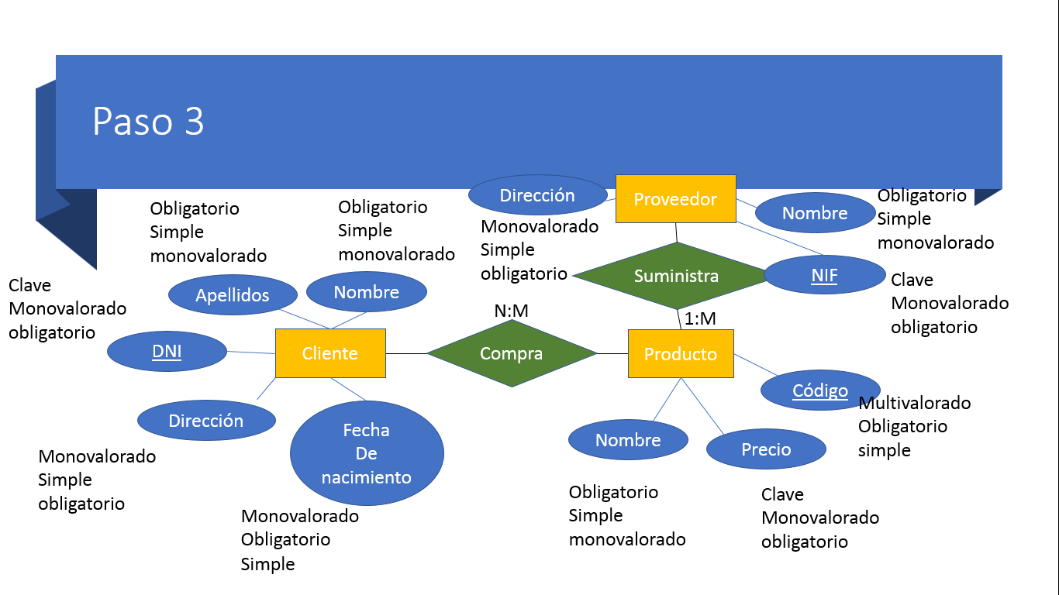

Slide 32
Tarea-práctica 6
Realiza el modelo E-R del siguiente problema:
Una empresa desea diseñar una base de datos para almacenar en ella toda la información generada en cada uno de los proyectos que realiza.
De cada uno de los proyectos interesa almacenar el código, descripción, costo del proyecto, fecha de inicio y fecha de termino. Los proyectos son realizados por los clientes de los que se desea guardar el código, teléfono, domicilio y razón social. Un cliente puede realizar varios proyectos, pero un solo proyecto es realizado por un único cliente.
Notes:
Parte 1

Slide 33
Parte 2
En los proyectos participan colaboradores de los que se dispone la siguiente información: INE, nombre, domicilio, teléfono, banco y número de cuenta. Un colaborador puede participar en varios proyectos. Los proyectos son realizados por uno o más colaboradores.
Los colaboradores reciben los pagos. De los pagos realizados se quiere guardar el número de pago, concepto, cantidad y fecha de pago. También interesa almacenar los diferentes tipos de pagos que puede realizar la empresa. De cada uno de los tipos de pagos se desea guardar el código y descripción. Un tipo de pago puede pertenecer a varios pagos.

Slide 34
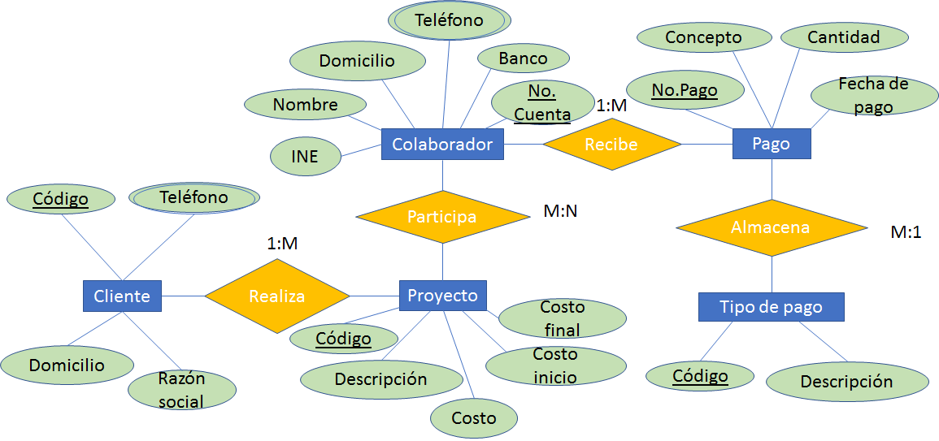

Slide 35
Gracias por tu atención

Slide 36
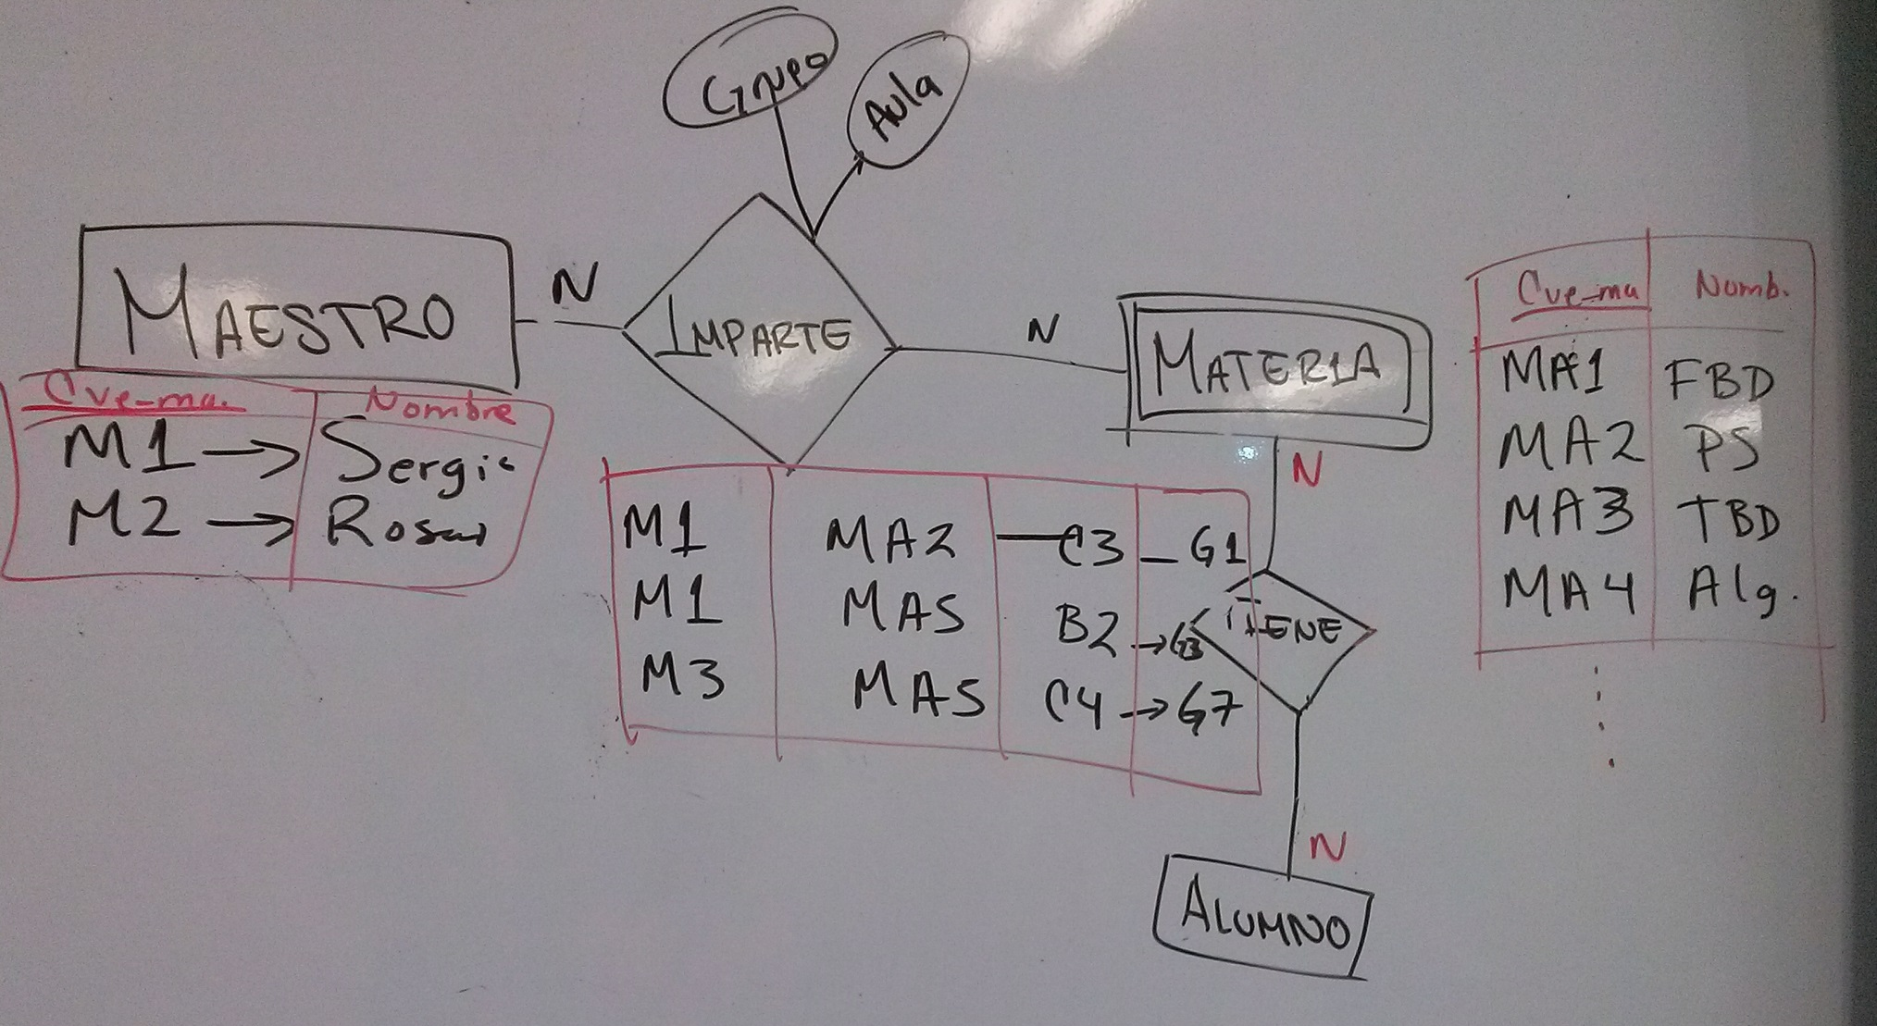
Solución Tarea

Slide 37
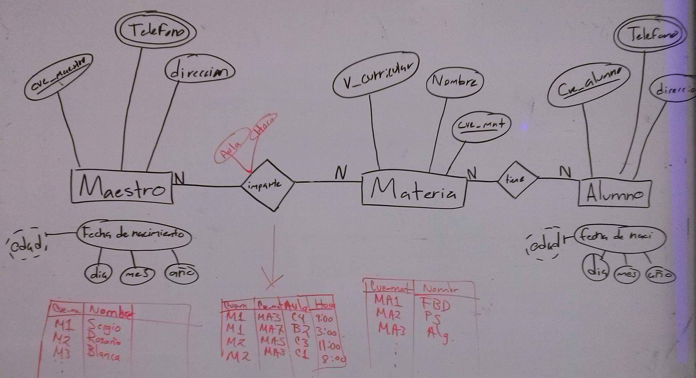
Solución Tarea

